Slide 1
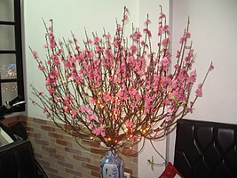
TẾT VUI 2012
Pháo nổ
Bánh chưng, bánh giầy
Lì xì đầu năm
Chúc xuân người thân, bạn bè

Slide 2
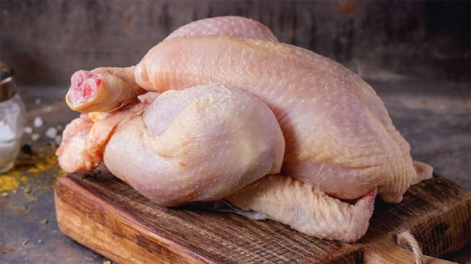
TẾT VUI 2012
Hái lộc đầu xuân
Táo quân chầu trời
Xin xăm cho cả năm

